Slide 1
The Elevator Managing System
Made and Designed by Leo Eatle
2013050146

Slide 2
This program is all made by myself.
Algorithm and GUI are my idea.

Slide 3
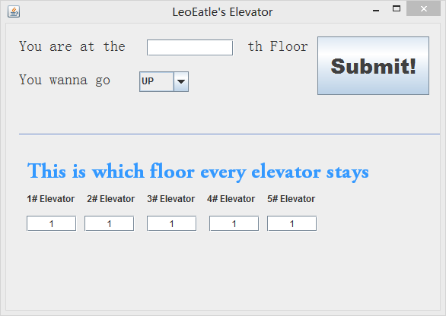
UI
这个调度程序由两个frame组成，这个是主要的界面
叫做Eleframe，它有一个新的线程实时更新电梯的
楼层数
用户在这里输入自己所在的楼层和方向并提交
（相当于现实中的按钮）

Slide 4
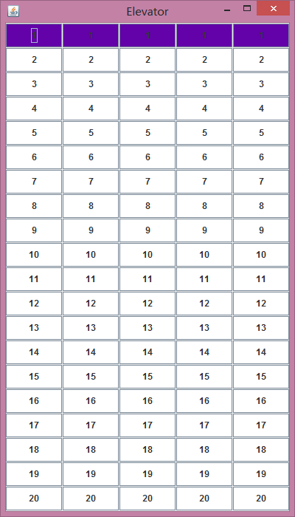
UI
第二个frame用来显示当前电梯的楼层状况
每一个楼层可以点击，模拟现实中电梯中的按钮

Slide 5
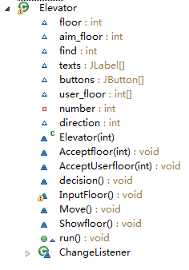
Algorithm
每一个elevator类都是一个线程
Aim_floor是控制电梯移动的目的楼层
User_floor[]数组是用户在电梯里输入的目的楼层，只要
电梯经过这些楼层就会停下并开门
当电梯没有收到外部请求时会搜索最高（或者最低）的
内部按钮并设为aim_floor

Slide 6
Algorithm
Eleframe可以让用户输入一个楼层+方向，这些被储存在新建的user类的实例中
在eleframe类有个findelevator判断同向且最近的电梯并把新的用户请求加入这个电梯的aim_floor中

